Slide 1
Juuste lõikamine

Slide 2
KUIDAS HOIDA KAMMI, KÄÄRE ja LÕIKUSNUGA

Slide 3
KUIDAS HOIDA KAMMI, KÄÄRE ja LÕIKUSNUGA

Slide 4
KUIDAS HOIDA KAMMI, KÄÄRE ja LÕIKUSNUGA

Slide 5
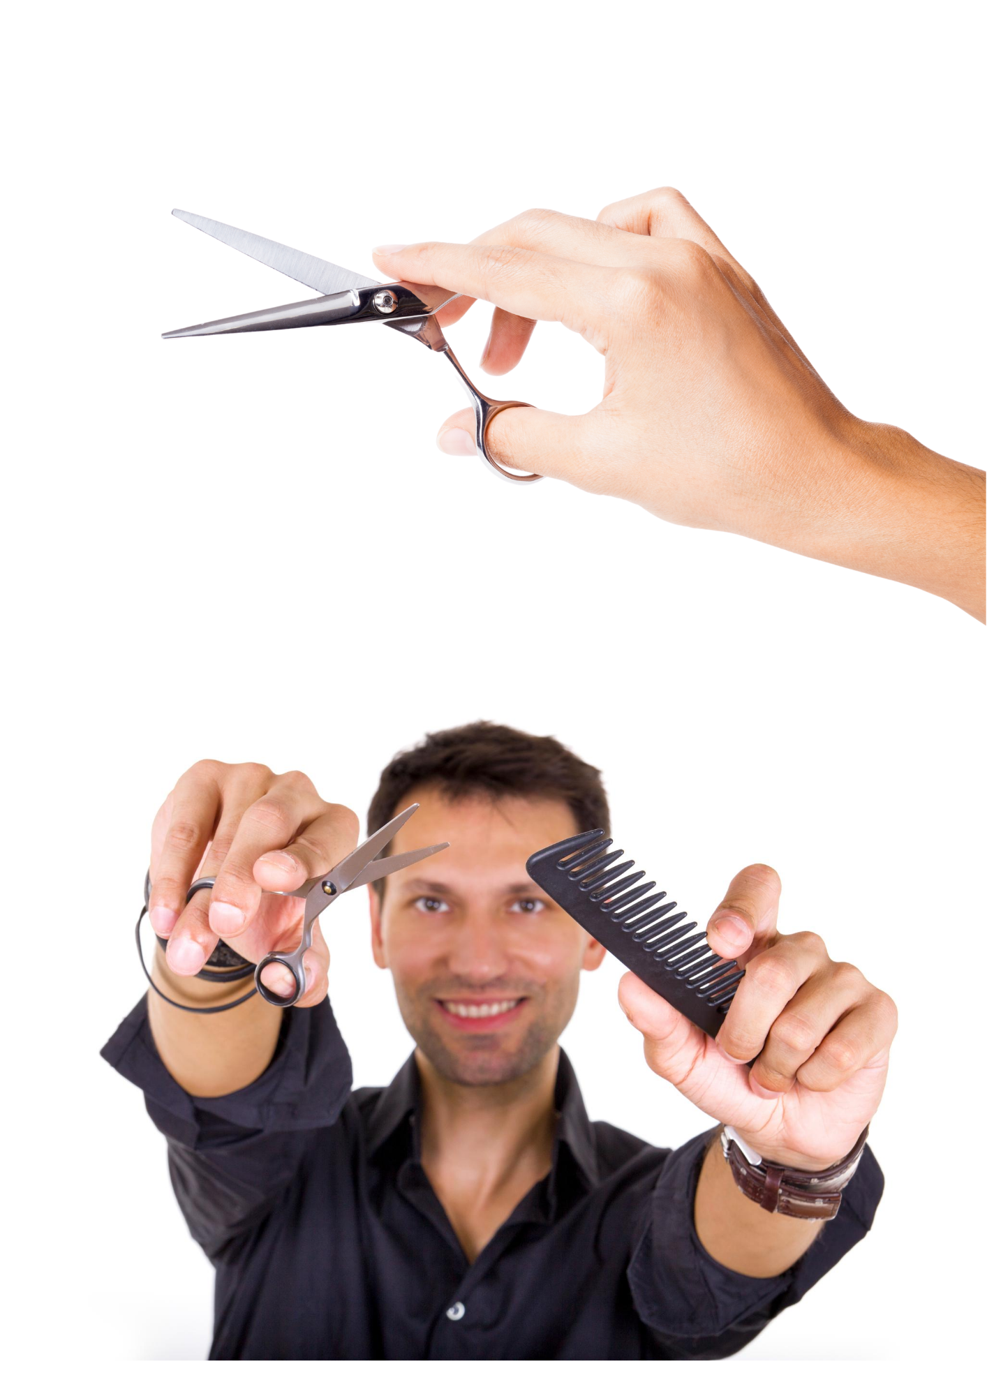
KUIDAS HOIDA KAMMI, KÄÄRE ja LÕIKUSNUGA

Slide 6
KUIDAS HOIDA KAMMI, KÄÄRE ja LÕIKUSNUGA

Slide 7
KUIDAS HOIDA KAMMI, KÄÄRE ja LÕIKUSNUGA

Slide 8
KUIDAS HOIDA KAMMI, KÄÄRE ja LÕIKUSNUGA

Slide 9
Juuksuri asend juuste lõikamisel

Slide 10
Sõrmede asend juuste lõikamisel
Sõrmede pealt: kasutatakse tihti järgulise lõikuse puhul seistes lõigatava jaotuse kõrval
Sõrmede seest: kasutatakse ühepikkuse/gradueeritud juukselõikuse puhul

Slide 11
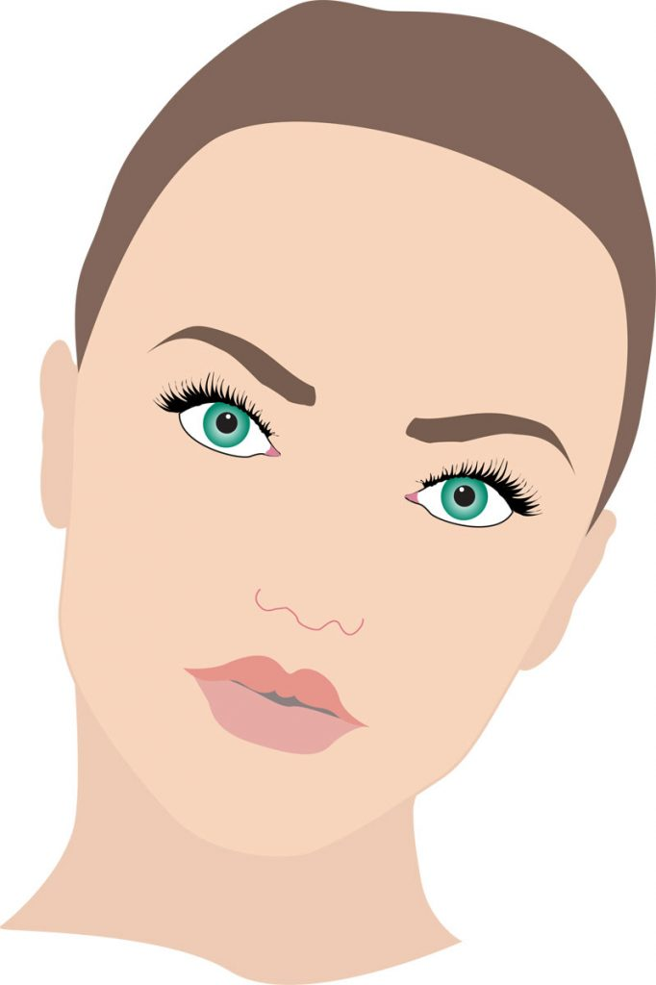
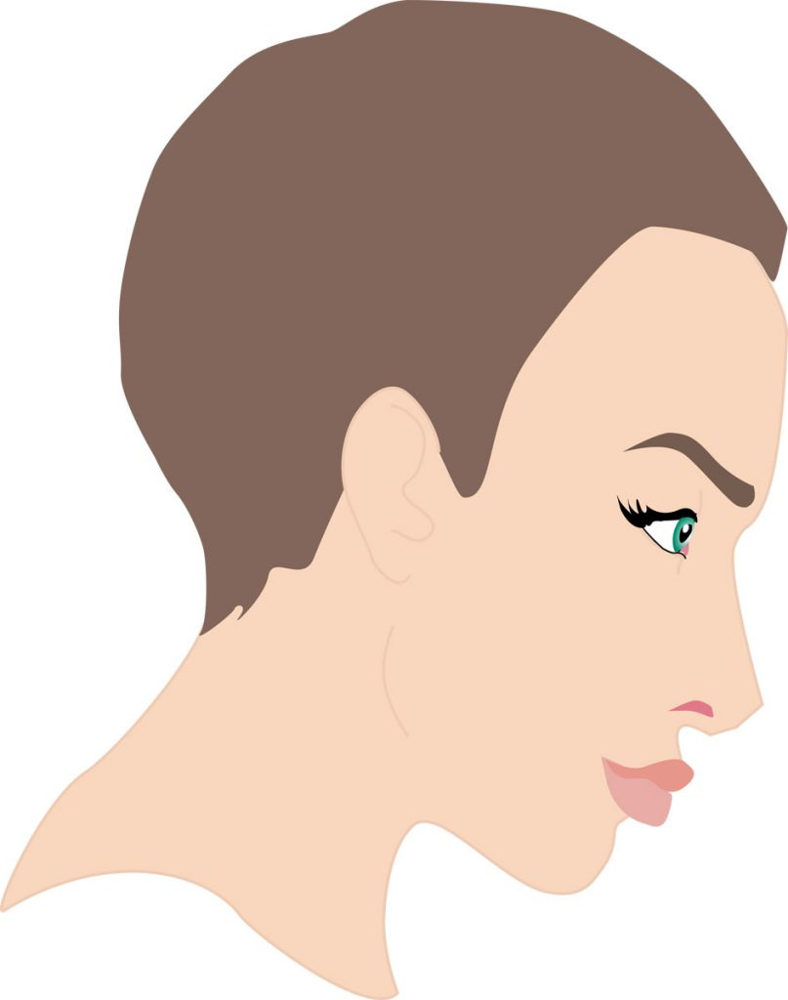
Kliendi pea asend juuste lõikamisel

Slide 12
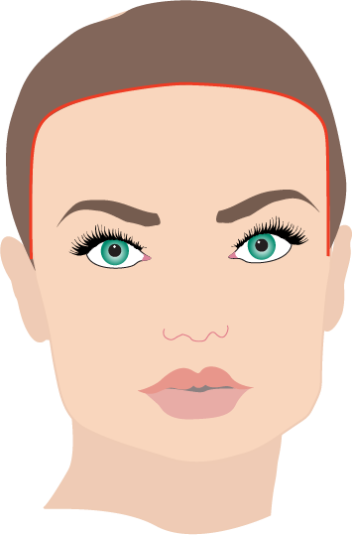
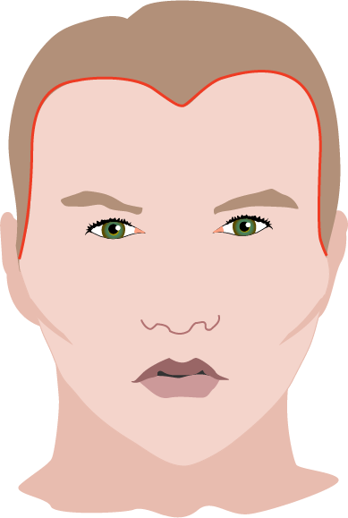
Juuksekontuur

Slide 13
JUUSTE KAMMIMISE SUUNAD JUUKSEID LÕIGATES

Slide 14
JUUSTE KAMMIMISE SUUNAD JUUKSEID LÕIGATES

Slide 15
JUUSTE KAMMIMISE SUUNAD JUUKSEID LÕIGATES

Slide 16
ÜHEPIKKUNE LÕIKUSJOON

Slide 17
KIHILINE LÕIKUSJOON

Slide 18
GRADUEERITUD LÕIKUSJOON

Slide 19
JUUKSESALGU TÕSTENURK

Slide 20
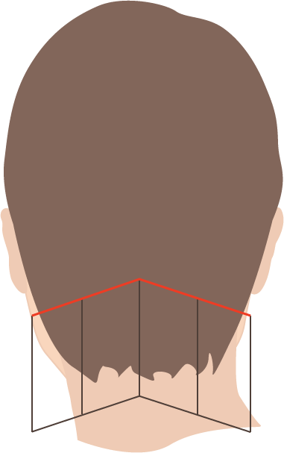
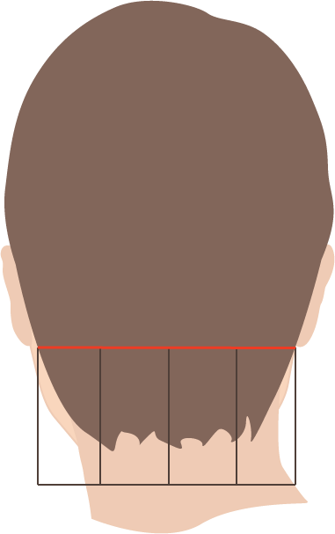
Lõikuse jaotusjoon

Slide 21
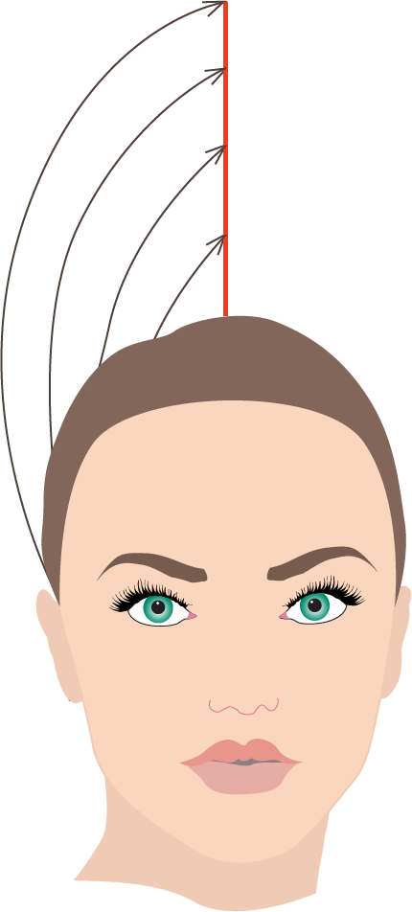
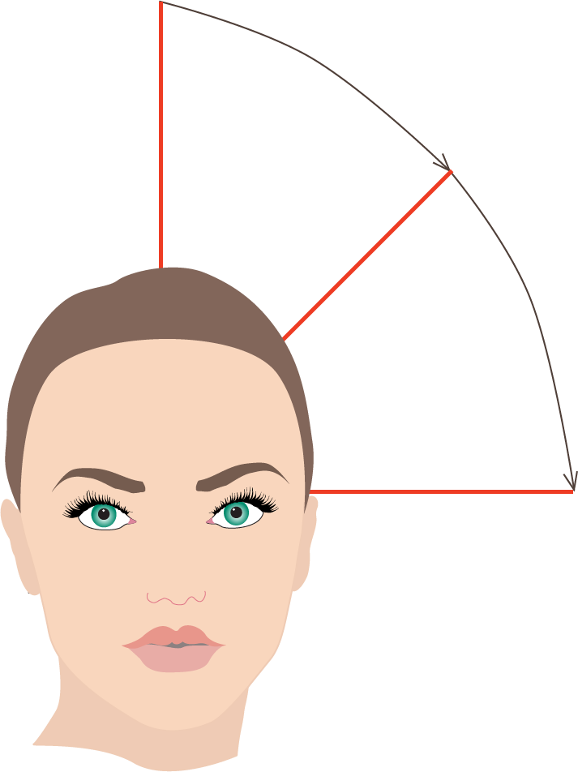
KONTROLLSALK

Slide 22
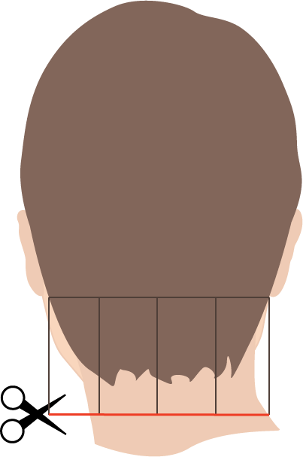
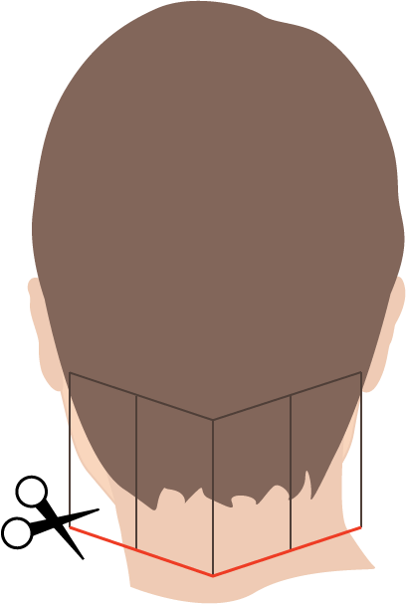
LÕIKUSJOON

Slide 23
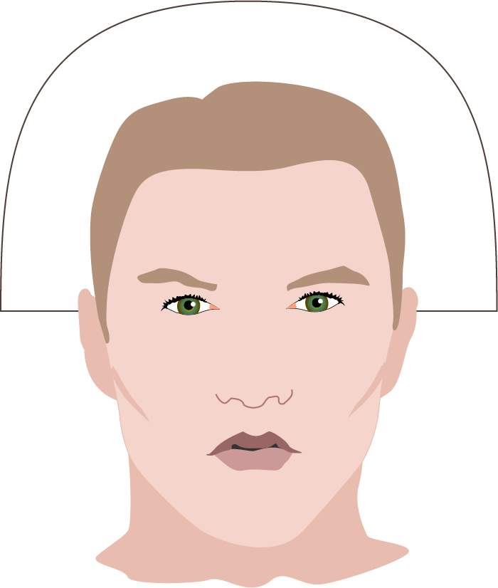
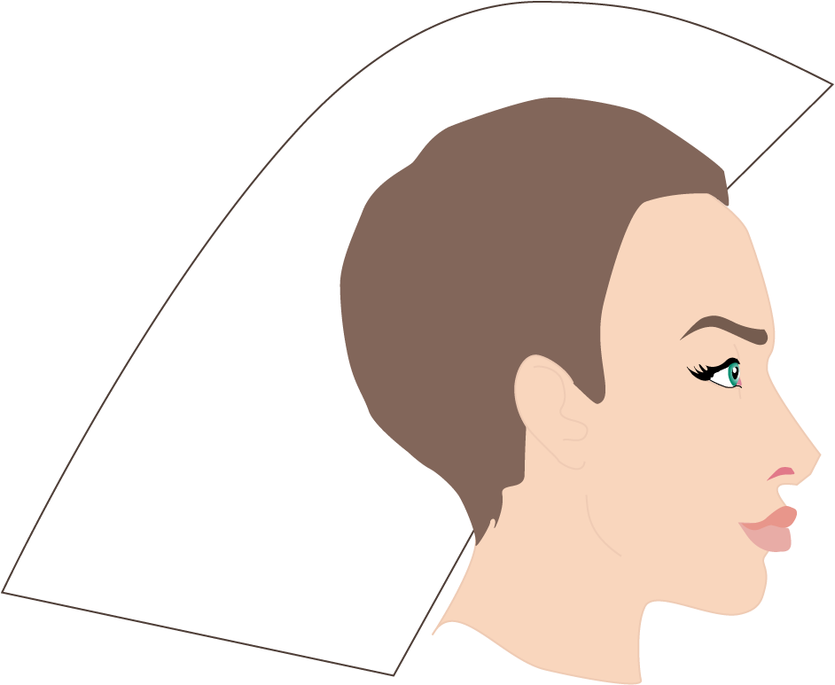
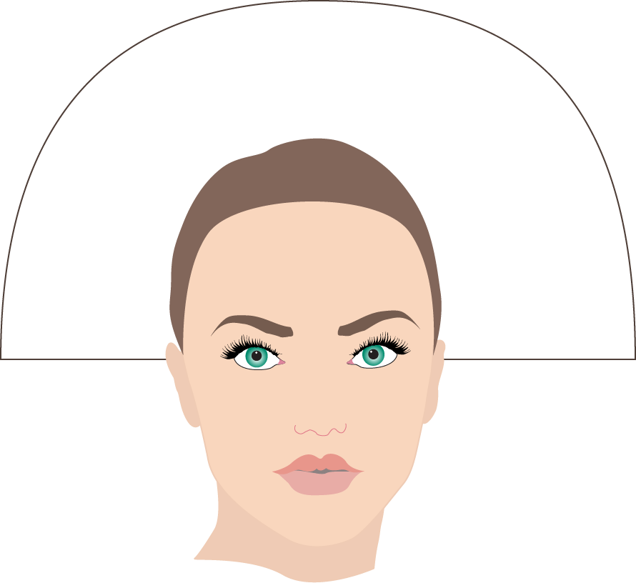
LÕIKUSE KUJUNDLIK JOON EHK VORM

Slide 24
JUUKSELÕIKUSSKEEMI LOOMINE

Slide 25
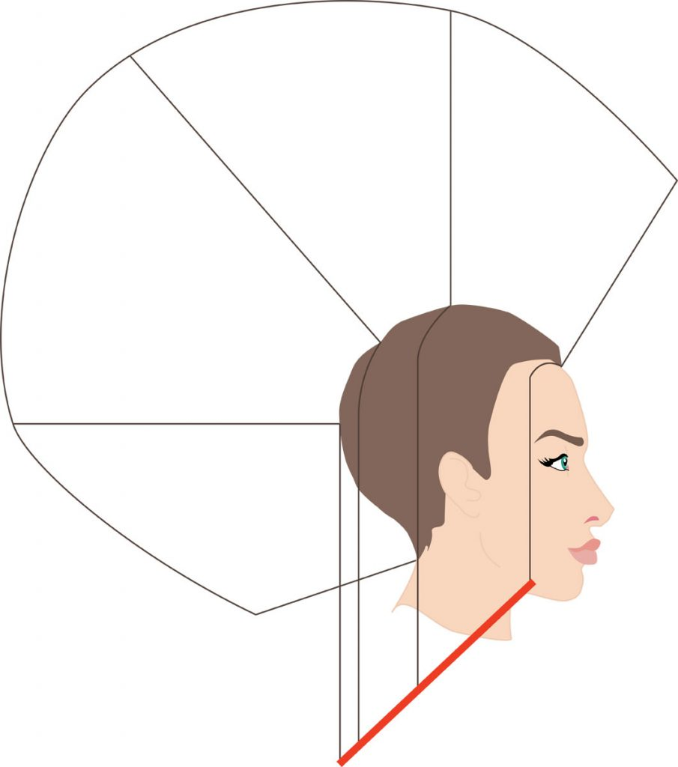
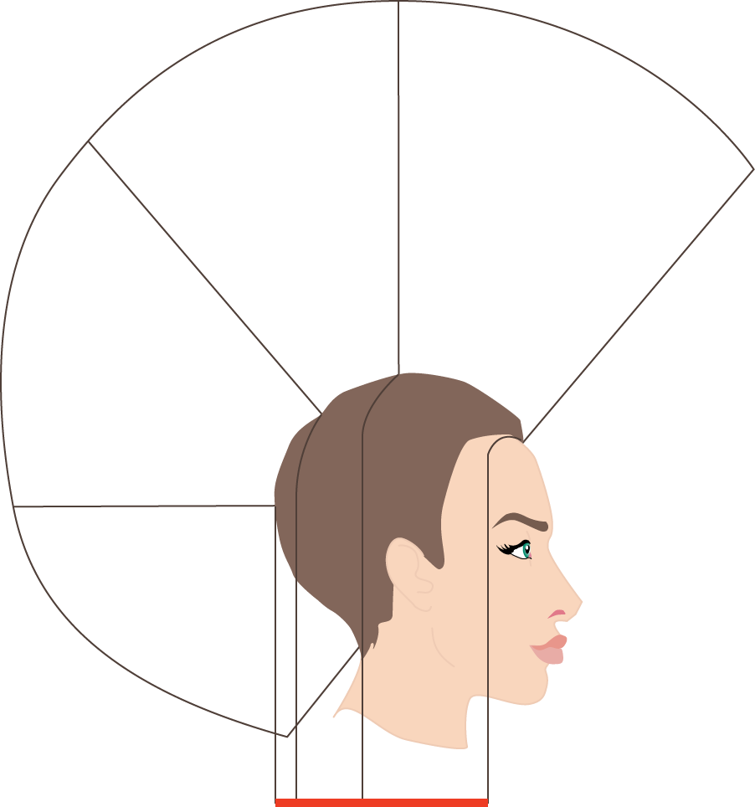
Massiivne põhivorm

Slide 26
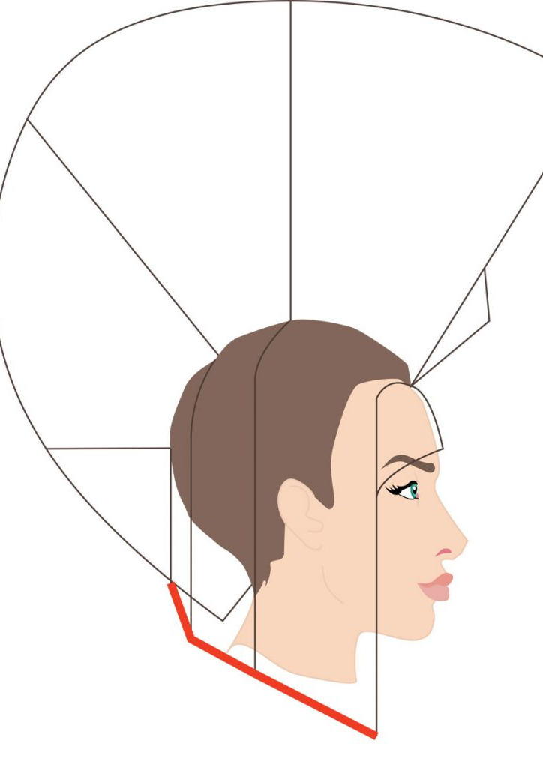
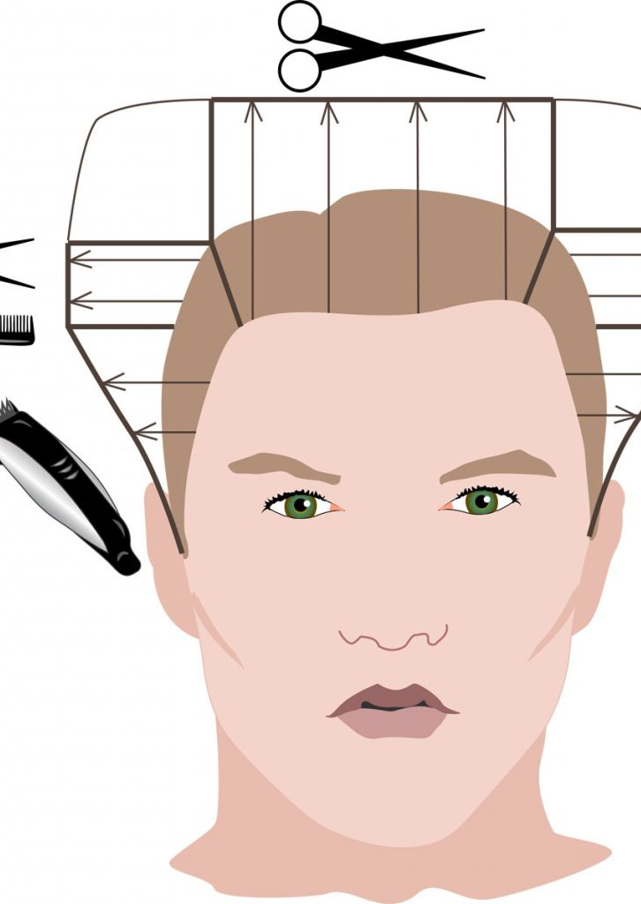
Gradueeritud põhivorm

Slide 27
Kasvav järguline põhivorm

Slide 28
Ühtlane järguline põhivorm

